Slide 1
第六章 信号处理电路
§6.1 频率响应的基本概念
§6.2 放大电路的频率响应
§6.3 有源滤波电路
Notes:
第五章 放大电路的频率响应
第七章 信号的运算和处理

Slide 2
【教学内容】
（1）放大电路频率响应－－幅频特性和相频特性的概念；
（2）RC无源低通电路和高通电路频率特性的描述方法，包括电压传输系数、幅频特性、相频特性表达式、对数幅频特性曲线；
（3）有源滤波电路的概念；
（4）一阶和二阶低通、高通电路传递函数、幅频特性及滤波参数的计算；
（5）带通、带阻和全通滤波电路的传递函数、幅频特性及滤波特性参数的计算。

Slide 3
【重点】
电路频率特性的描述方法；各种滤波电路的滤波特点及应用。
【难点】
滤波电路传递函数的分析及参数计算。
【能力培养】
（1）能够掌握放大电路幅频特性和相频特性的概念；
（2）能够分析无源RC低通和高通电路的频率特性；
（3）能够进行有源一阶、二阶RC低通、高通、带通、带阻和全通滤波电路的传递函数、幅频特性曲线等滤波参数的分析与计算。
（4）能够根据应用特点合理设计有源滤波电路。

Slide 4
§6.1 频率响应的基本概念
一、频率响应
二、幅频特性与相频特性
三、RC电路的频率响应

Slide 5
一、频率响应
由于放大电路中电抗元件（如耦合电容、旁路电容等）及半导体器件极间电容的存在，使放大倍数为信号频率的函数，这种函数关系称为频率响应或频率特性，包括幅度频率特性与相位频率特性。
在使用一个放大电路时，应了解其信号频率的适用范围；在设计放大电路时，应满足信号频率的范围要求。
Notes:
放大电路对信号频率的适应程度，即信号频率对放大倍数的影响。

Slide 6
二、幅频特性与相频特性
电压传输系数：
幅度频率特性：幅频特性是描绘输出信号与输入信号的幅度比值随频率变化而变化的规律。即
相位频率特性：相频特性是描绘输出信号与输入信号之间相位差随频率变化而变化的规律。即

Slide 7
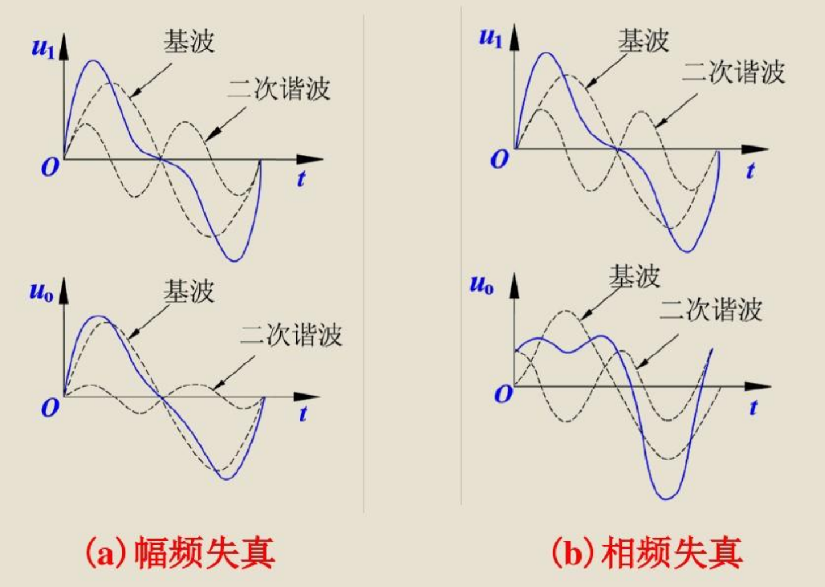

因放大电路对不同频率成分信号的增益不同，相移不同，从而使输出波形产生失真。
Notes:
幅频特性偏离中频值的现象称为幅度频率失真（幅频失真）;
相频特性偏离中频值的现象称为相位频率失真（相频失真）。

Slide 8
产生频率失真的原因是：
1. 放大电路中存在电抗性元件，例如耦合电容、旁路电容、分布电容、变压器、分布电感等;
2. 三极管的 β(ω)是频率的函数。
在研究频率特性时，三极管的低频小信号模型不再适用，而要采用高频小信号模型。

Slide 9
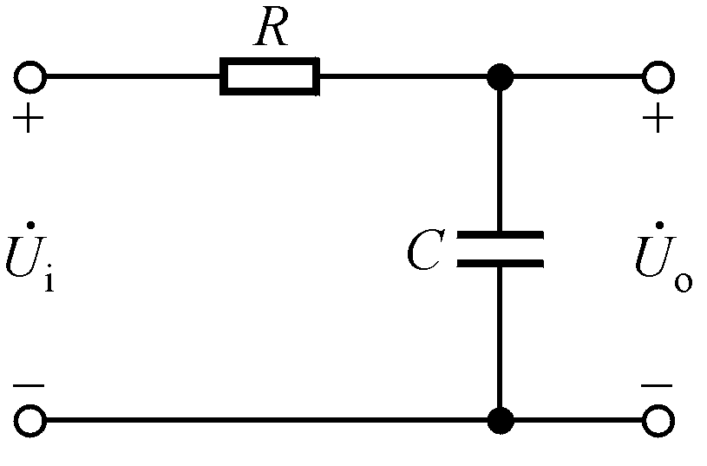
三、RC电路的频率响应
1. RC低通电路
电压放大倍数（传递函数）：
上限截止频率：
幅频特性：
相频特性：

Slide 10
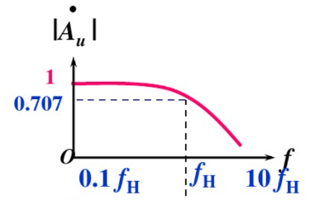
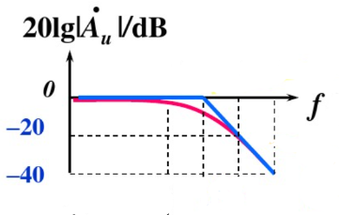

幅频特性：
-3dB
0.1f_{H} f_{H} 10f_{H} 100f_{H}
f
-20dB/十倍频
Notes:
目前手机的主流CPU频率在2.0GHz至3.0GHz之间。随着科技的不断进步和芯片制造技术的提升,手机CPU的频率也在逐渐增加。一些高端手机甚至已经达到了超过3.0GHz的频率。
GHz即十亿赫兹（10^9 Hz 10 0000 0000Hz）

Slide 11
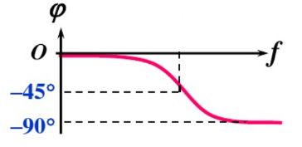

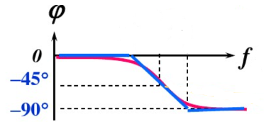
相频特性：
0.1f_{H} f_{H} 10f_{H}
- 45°/十倍频

Slide 12

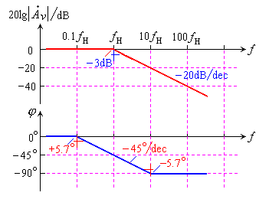
波特图：由对数幅频特性和对数相频特性两部分组成。采用对数坐标，扩大表达范围。
近似分析中常将波特图的曲线折线化，称为近似波特图。
RC 低通电路的近似波特图
幅频特性近似波特图最大误差在 f_{H} 处，为 -3dB；
相频特性近似波特图最大误差在 0.1f_{H} 和 10f_{H} 处。
Notes:
幅频/相频特性曲线采用对数坐标， f_{H} 称为上限截止频率。当 f ≥ f_{H} 时，幅频特性将以 20dB/十倍频的斜率下降，或写成 －20dB/dec。在 f_{H} 处的误差最大，有－3dB。
当 f = f_{H} 时，相频特性将滞后45°，并具有 －45°/dec的斜率。在0.1f_{H}和10 f_{H} 处与实际的相频特性有最大的误差，其值分别为+5.7°和－5.7°。

Slide 13
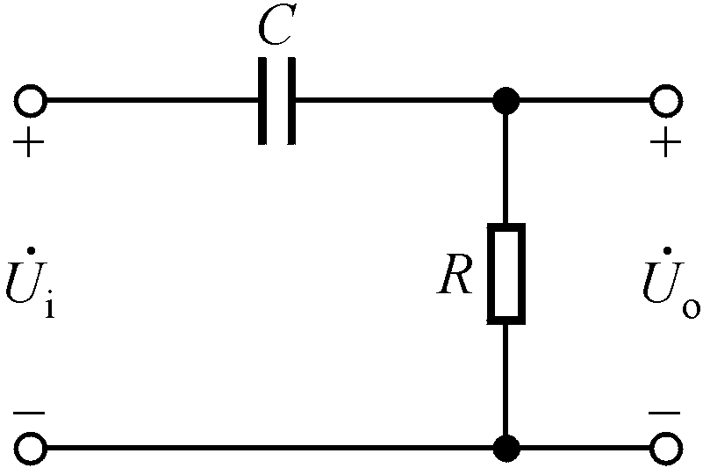
2. RC高通电路
电压放大倍数（传递函数）：
下限截止频率：
幅频特性：
相频特性：

Slide 14
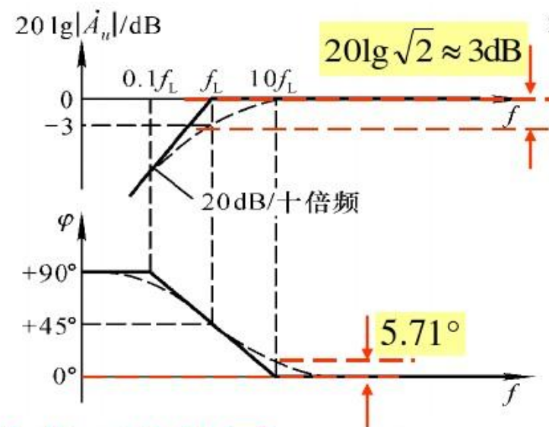
幅频特性：
相频特性：
- 45°/十倍频
RC 高通电路的波特图

Slide 15
§6.2 放大电路的频率响应
一、放大电路中的频率参数
二、晶体管的高频等效模型
三、电流放大倍数的频率响应
四、基本共射放大电路的频率响应
五、多级放大电路的频率响应

Slide 16
一、放大电路中的频率参数
高通电路
低通电路
下限频率
上限频率
在低频段，随着信号频率逐渐降低，耦合电容、旁路电容等的容抗增大，使动态信号损失，放大能力下降。
在高频段，随着信号频率逐渐升高，晶体管极间电容和分布电容、寄生电容等杂散电容的容抗减小，使动态信号损失，放大能力下降。

Slide 17

二、晶体管的高频等效模型
混合 π 模型：由结构而建立，形状像Π，参数量纲各不相同。
阻值小
g_{m}为跨导，它不随信号频率的变化而变。
晶体管简化的高频等效电路
Notes:
“内部结构”结合“外部特性”给出混合π模型。从外特性有输出端有一个受控电流源，与之并联的电阻rce描述的是输出特性曲线上翘的程度。
结电容影响结电压Ub’e
结电压Ub’e影响了发射多少电子
Ic和输入回路结电压Ub’e的控制关系即gm和频率无关
Ib的频率变化影响的是结电压Ub’e，因为Ub’e收到结电容的影响
三极管中的参数就和频率无关
放大状态下，集电结反偏，所以集电结电阻rb’c的阻值大

Slide 18
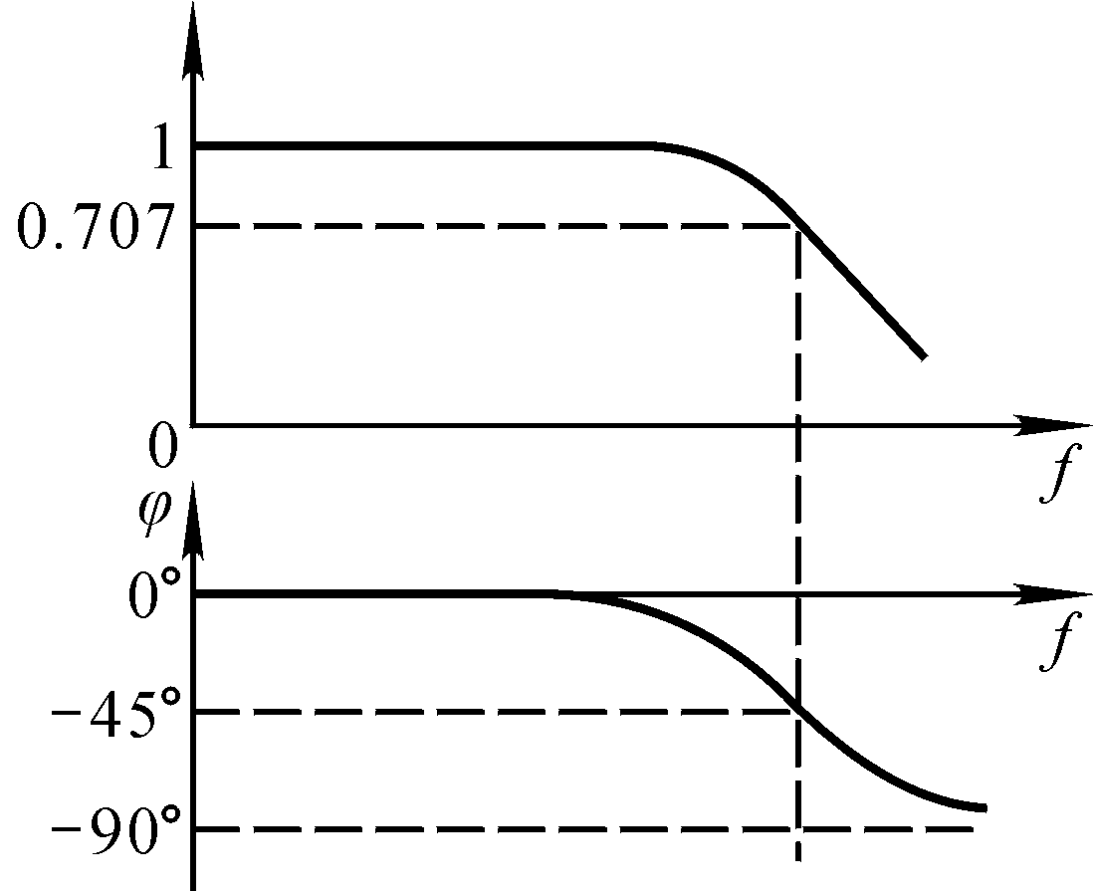
三、电流放大倍数的频率响应
低通特性

Slide 19

－20dB/十倍频
f_{T}
lg f
的波特图

Slide 20
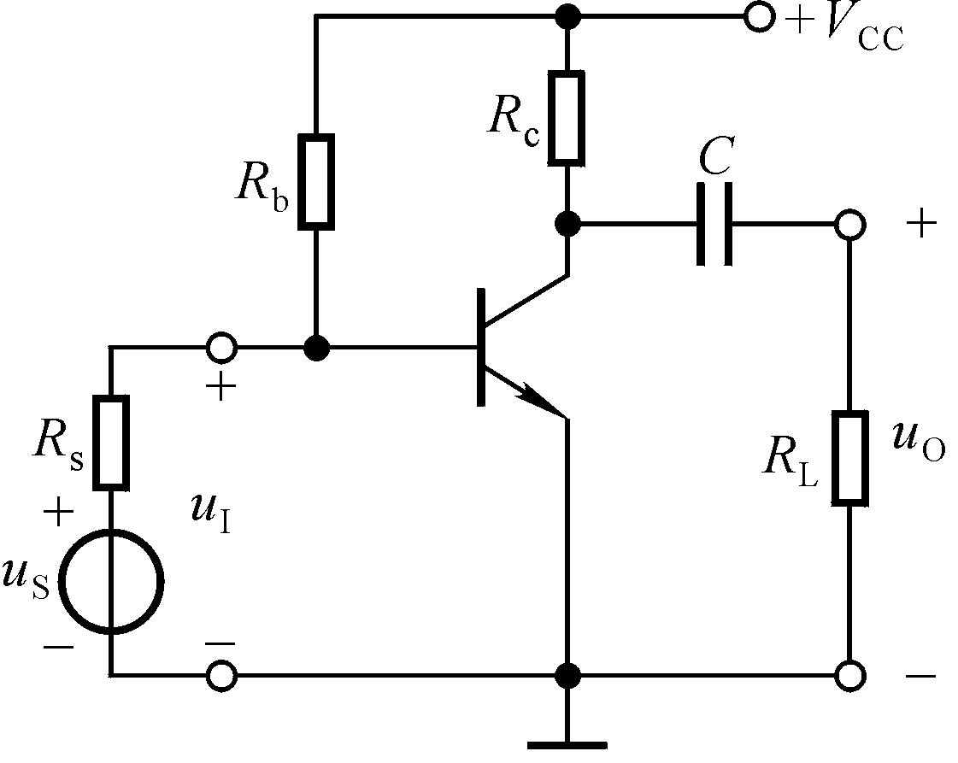
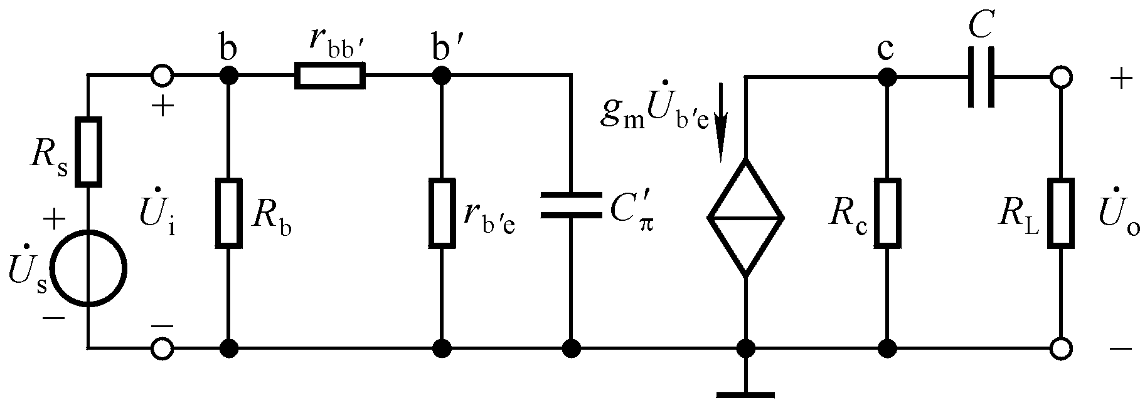
四、基本共射放大电路的频率响应
适用于信号频率从0～∞的交流等效电路
中频段：C 短路， 开路。
低频段：考虑 C 的影响， 开路。
高频段：考虑 的影响，C 开路。

Slide 21
全频段放大倍数表达式：
单管共射放大电路的波特图

Slide 22
带宽增益积
f_{bw}＝ f_{H}－ f_{L}≈ f_{H}
若r_{be}<<R_{b}、 R_{s}<<R_{b}、 ，则可以证明图示电路的
约为常量
对于大多数放大电路，增益提高，带宽都将变窄。
要想制作宽频带放大电路需用高频管，必要时需采用共基电路。

Slide 23
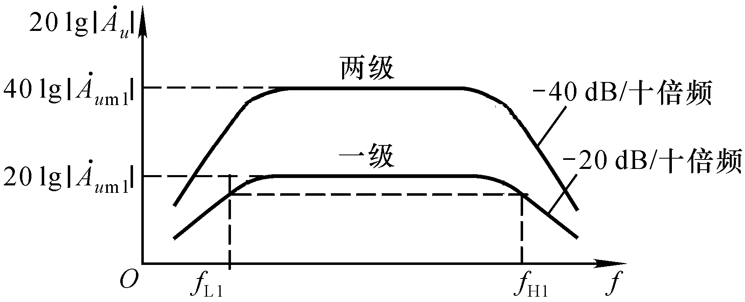
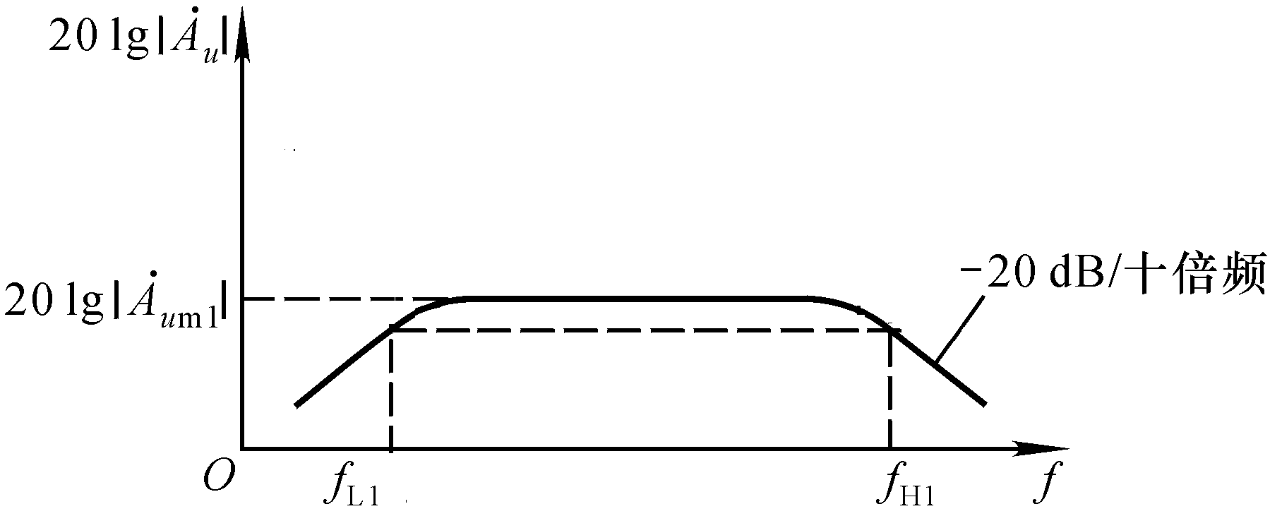
五、多级放大电路的频率响应
一个两级放大电路每一级（已考虑了它们的相互影响）的幅频特性均如图所示。
6dB
3dB
f_{L}
f_{H}
f_{L}> f_{L1}， f_{H}< f_{H1}，频带变窄！

Slide 24
多级放大电路的频带将变窄，对于n级放大电路，若各级的下、上限频率分别为f_{L1}～ f_{Ln}、 f_{H1}～ f_{Hn}，整个电路的下、上限频率分别为f_{L}、 f_{H}，则
式中1.1为修正系数

Slide 25
§6.3 有源滤波电路
一、滤波的概念
二、低通滤波器
三、高通滤波器
四、带通滤波器
五、带阻滤波器
六、全通滤波器

Slide 26
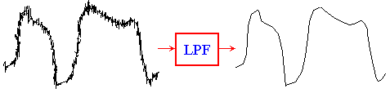
一、滤波的概念
滤波电路：对于信号的频率具有选择性的电路。它的功能是使特定频率范围内的信号顺利通过，其它频率的信号被衰减。
例如：有一个较低频率的信号，其中包含一些较高频率成分的干扰。

Slide 27
无源滤波电路：仅由R、C、L等无源元件构成。
有源滤波电路：由无源元件和有源元件（晶体管、场效应管、集成运放）共同构成。实际上是一种具有特定频率响应的放大电路。
按照滤波电路的工作频带可分为：
低通滤波器（LPF， low pass filter）
高通滤波器（HPF，high pass filter）
带通滤波器（BPF，band pass filter）
带阻滤波器（BEF，band elimination filter）
全通滤波器（APF，all pass filter）
Notes:
无源滤波电路的滤波参数随负载变化；有源滤波电路的滤波参数不随负载变化，可放大。
无源滤波电路可用于高电压大电流，如直流电源中的滤波电路；有源滤波电路是信号处理电路，其输出电压和电流的大小受有源元件自身参数和供电电源的限制。

Slide 28
滤波器的主要参数：
以低通滤波器为例：
通带放大倍数
下降速率
通带截止频率
用幅频特性描述滤波特性，要研究 、 ( f_{P}、下降速率)。

Slide 29
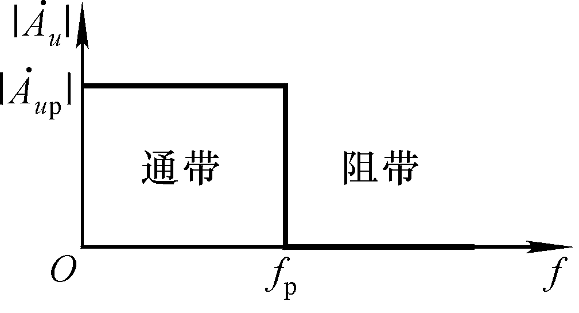
理想滤波器的幅频特性
低通滤波器（LPF）
高通滤波器（HPF）
带通滤波器（BPF）
带阻滤波器（BEF））
Notes:
高通滤波器（HPF）：阻容耦合
带通滤波器（BPF）：通信电路
带阻滤波器（BEF）：抗已知频率的干扰
全通滤波器（APF）：f-φ转换

Slide 30
全通滤波器（APF））
f-φ转换

Slide 31
传递函数
分析有源滤波电路时，为分析方便，进行拉氏变换，将时间域的实变量函数（原函数）变换到复频域的复变量函数（象函数）。输出量与输入量之比称为传递函数，即
可采用传递函数代替微分方程来描述系统的特性。
电阻的象函数
电容的象函数
电感的象函数
Notes:
拉式变换：信号与系统

Slide 32
二、低通滤波器（LPF）
1. 一阶低通滤波器
（1）电路构成
（2）传递函数
当 f = 0 时，各电容器可视为开路，通带内的增益为

Slide 33
同相比例运算电路
根据“虚断”
传递函数
传递函数分母中 s 的最高指数称为滤波器的阶数。
一阶电路

Slide 34
（3）频率特性
特征频率：
根据传递函数，令 s = jω，可求频率特性。

Slide 35
幅频特性：
为了使过渡带变窄，需采用多阶滤波器，即增加RC环节。

Slide 36
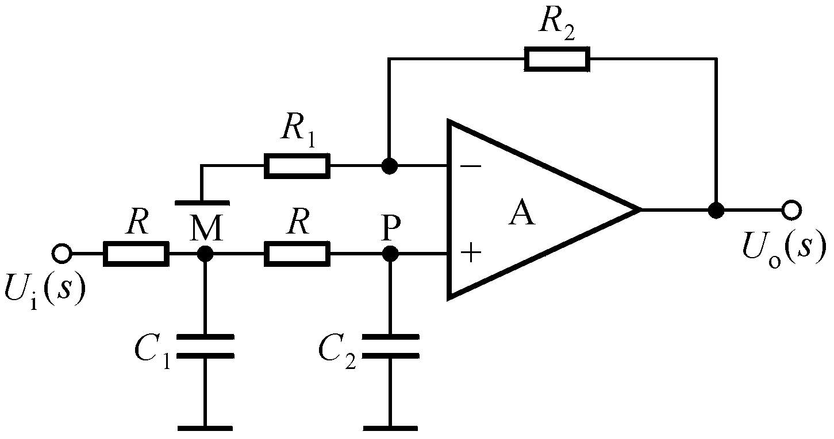
2. 简单二阶低通滤波器
（1）电路构成
C₁=C₂
在一阶低通滤波电路中再加一节 RC 低通滤波环节，使输出电压在高频段以更快的速率下降，以改善滤波效果。

Slide 37
（2）传递函数
C₁=C₂
当 f = 0 时，各电容器可视为开路，通带内的增益为

Slide 38
同相比例运算电路
根据“虚断”
C₁=C₂=C
联立求解以上三式，可得滤波器的传递函数为

Slide 39
（3）频率特性
特征频率：
根据传递函数，令 s = jω，可求频率特性。
解得截止频率 f_{p} ≈ 0.37f₀

Slide 40
幅频特性：

Slide 41
与理想的二阶波特图相比，在超过 f₀ 以后，幅频特性以-40 dB/dec的速率下降，比一阶下降的快。但在通带截止频率f_{p} →f₀ 之间幅频特性下降的还不够快。

Slide 42
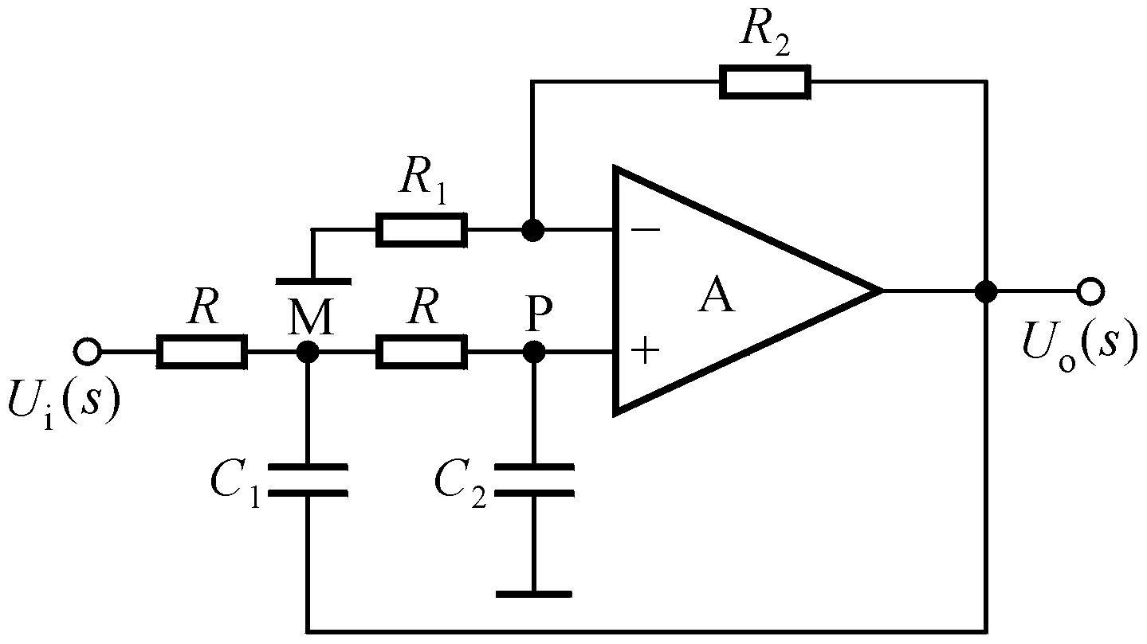
3. 二阶压控低通滤波器
（1）电路构成
C₁=C₂
为使 f_{p}=f₀，且在 f = f₀ 时幅频特性按－40dB/十倍频下降。电容器 C₁ 原来是接地的，现在改接到输出端，引入正反馈，使得在 f = f ₀ 时放大倍数等于或大于通带放大倍数。

Slide 43
（2）传递函数
C₁=C₂
当 f = 0 时，各电容器可视为开路，通带内的增益为

Slide 44
同相比例运算电路
根据“虚断”
C₁=C₂
联立求解以上三式，可得滤波器的传递函数为
该滤波器的通带增益应小于3，才能保障电路稳定工作。

Slide 45
（3）频率特性
特征频率：
根据传递函数，令 s = jω，可求频率特性。
定义有源滤波器的品质因数 Q 值为 f = f₀ 时的电压放大倍数的模与通带增益之比。

Slide 46
上式表明，当 2<A_{up}<3时，Q >1，在 f = f₀ 处的电压增益将大于A_{up}，幅频特性在 f = f₀ 处将抬高。 当A_{up} ≥ 3 时，Q =∞或负，有源滤波器自激。
由于将C₁接到输出端，等于在高频端给LPF加了一点正反馈，所以在高频端的放大倍数有所抬高，甚至可能引起自激。

Slide 47
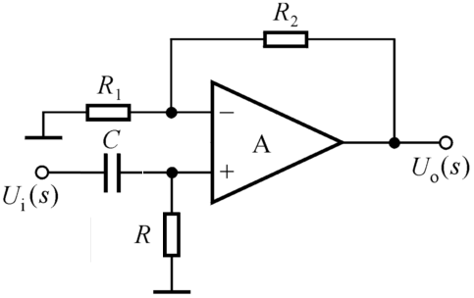
三、高通滤波器（HPF）
与LPF有对偶性，将LPF中的电阻和电容互换，则可得到相应的HPF。将LPF传递函数中的 R 换成 1/sC，1/sC换成R，则可得到相应HPF的传输函数。
以一阶滤波器为例
一阶低通滤波器
一阶高通滤波器
电路结构
传递函数

Slide 48

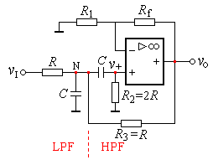
四、带通滤波器（BPF）
将低通滤波器与高通滤波器串联。
f_{H}＞f_{L}
二阶压控 BPF

Slide 49
五、带阻滤波器（BEF）
将低通滤波器与高通滤波器并联。
f_{H}＜f_{L}
O
O
O
二阶压控 BEF

Slide 50
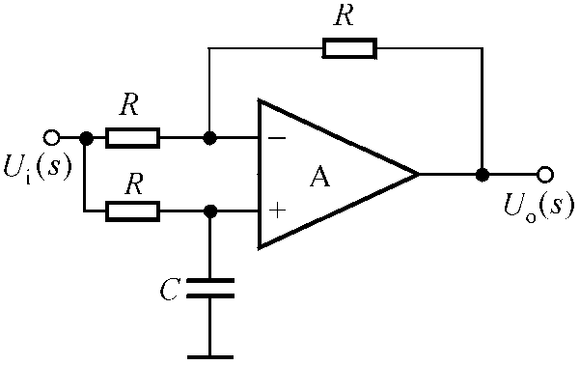
六、全通滤波器（APF）
信号频率从零到无穷大，输出电压的数值与输入电压相等，仅相位发生变化。
因此
频率特性

Slide 51
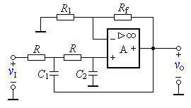
例：若要二阶压控型 LPF 的 f₀ = 400Hz，Q值为 0.7，
试求电路中的电阻、电容值。
解：根据 f ₀，选取 C 再求 R。
C 的容量不易超过1μF。大容量的电容器体积大。取C = 0.1μF，则
解得 R ≈ 3.9 kΩ

Slide 52
根据 Q 值求 R₁ 和 R_{f}，因为 f = f₀时，
A_{up}=1.57，
根据A_{up}与R₁、R_{f}的关系及集成运放两输入端外接电阻的对称条件有
解得：

Slide 53
运算电路与有源滤波器的比较
相同之处
电路中均引入深度负反馈，因而集成运放均工作在线性区。
均具有“虚短”和“虚断”的特点，均可用节点电流法求解电路。

Slide 54
运算电路与有源滤波器的比较
不同之处
运算电路研究的是时域问题，有源滤波电路研究的是频域问题；测试时，前者是在输入信号频率不变或直流信号下测量输出电压与输入电压有效值或幅值的关系，后者是在输入电压幅值不变的情况下测量输出电压幅值与输入电压频率的关系。
运算电路用运算关系式描述输出电压与输入电压的关系，有源滤波器用电压放大倍数的幅频特性描述滤波特性。

Slide 55
作 业
（第四版）课后习题：
7.19、7.22

